Slide 1
La simulation à visée de formation professionnelle :
Et les formateurs dans tout ça ?
Séminaire INAS - Janvier 2023

Slide 2
Plan de la matinée
Présentation 1
Cadre sur la simulation en formation professionnelle
L’activité du formateur en simulation
Présentation 2
L’activité du formateur en débriefing
Présentation 3
Aspects techniques soutenant l'activité du formateur
Présentation 4
Notes:
meilleurs voeux
matinée de séminaire dédiée à la formation par la simulation et plus précisement aux formateurs impliqués dans ce type de dispositif d'apprentissage.
La matinée s'articuleauto ur de 4 interventions
VanDAEle

Slide 3
Activité du formateur en débriefing post-simulation
Duvivier Valérie
Valerie.duvivier@umons.ac.be

Slide 4

PLAN
  Rôle du formateur en débriefing
  Constats
  Enjeux
  Modèle de l’activité des formateurs en débriefing
    Modèle de référence
    Présentation du modèle construit
Notes:
présentation structurée à 4 temps

Slide 5
1. Rôle du formateur en débriefing
Dans l’exercice de conduite du débriefing, on attribue au formateur le rôle du « facilitateur ».
Un formateur-facilitateur « aide les participants à comprendre, analyser et synthétiser leurs raisonnements, leurs émotions et leurs actions survenus durant la simulation, dans le but d’améliorer leurs performances futures dans des situations similaires ».
Rudolph, Simon, Raemer et Eppich 2008 (cité par Policard, 2018, p.57)
Le facilitateur « joue le rôle de médiateur entre les étudiants et les connaissances à acquérir. Il appuie, interroge et guide les étudiants afin qu’ils en arrivent à comprendre et à donner un sens à l’expérience (…) qu’ils ont vécue ».
Simoneau et Pilote , 2017, p. 23
Notes:
Pour mieux comprendre cette notion , je vous propose de partir de deux extraits. Le premier est issu du monde anglosaxon
Le second provient des recherches quebecquoises
De ces deux extraits , il ressort que le formateur-facilitateur met en place différentes stratégies pour soutenir la pleine compréhension des apprenants de l'expérience simulée
Autrement dit sa tâche ne s'arrête pas à ce qui a été fait mais concerne pourquoi cela été fait et comment cela fait . Le rôle du formateur dépasse donc le simple feedbacks .
Dans la maison, c’est ce que certains formateurs appellent « venir gratter ».
Dans la littérature relative à la simulation en santé, le rôle du facilitateur est principalement opposée à la posture de transmission (Fanning et Gaba, 2007).

Slide 6
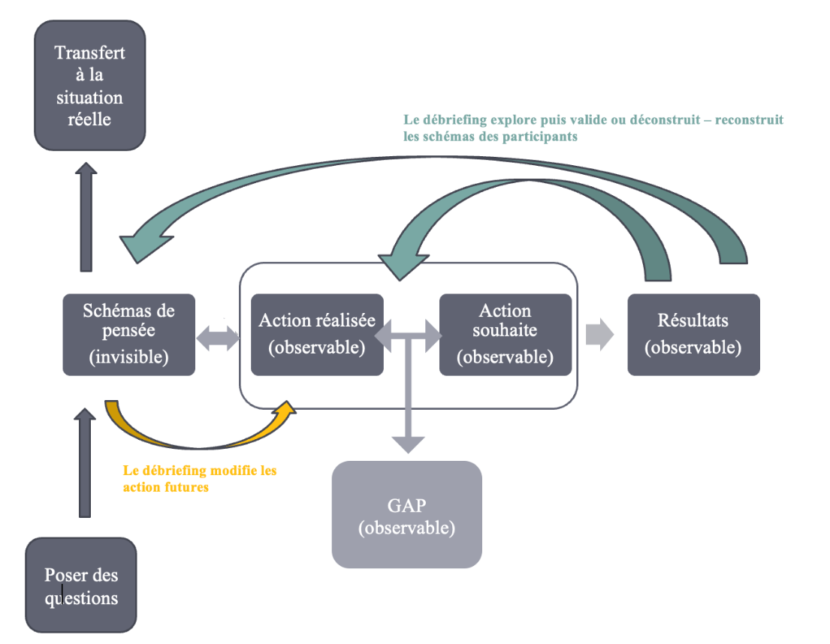
1. Rôle du formateur en débriefing
Rudolph et al. (2006,200 8) repris par Savoldelli (2011)
Notes:
Chaque individu donne un sens à son environnement
par le biais de " cadres " cognitifs, qui sont des images internes de la réalité externe.
Il en va de même pour les apprenant en simulation: les apprenants s’engagent dans un processus de " création de sens " de la réalité externe dans lequel ils
filtrent, créent et donnent un sens à leur environnement à l'aide de cadres.
Les termes pour désigner ces images sont nombreux : " cadres de référence
" modèles mentaux ", etc.
Rudolph et ses collègues parlent de Frame (que nous avons ici traduit ici par shcémas de pensée)

Slide 7
1. Rôle du formateur en débriefing
Action souhaitée
(observable)
Rudolph et al. (2006,200 8) repris par Savoldelli (2011)
Notes:
Les cadres façonnent les actions que les apprenants entreprennent.
Toutefois ces schémas sont invisibles contrairement aux....
écart.

Slide 8
1. Rôle du formateur en débriefing
Action souhaitée
(observable)
Rudolph et al. (2006,200 8) repris par Savoldelli (2011)
Notes:
Sherlock Holmes utilisait des indices visibles pour découvrir des crimes, le formateur en débriefing
travaille à rebours à partir d'un écart de performance observé pour
pour découvrir quels cadres (hypothèses, objectifs, base de connaissances)
base de connaissances) ont conduit les actions contribuant à cet écart (Rudolph et al. 2008)

Slide 9
1. Rôle du formateur en débriefing
Action souhaitée
(observable)
Modèle cognitif de débriefing enrichi sur base de Rudolph et al. (2006,2008), Secheresse (2020) et Savoldelli (2011)
Notes:
dans le but d’améliorer leurs performances futures dans des situations similaires
Question transfert

Slide 10

2. Constats
L’activité du formateur en débriefing est reconnue comme complexe à mettre en œuvre (Pastré, 2008; Policard, 2018; Bastiani, 2017,2020)
Le formateur est amené à sortir de sa zone de confort (Pastré, 2008).
Notes:
Dans la littérature scientifique,
Plusieurs raisons sont développées dans la littérature scientifique:
3 pans d ‘éléments qui amènent le formateur à sortir de sa zone de confort
Premièrement

Slide 11


2. Constats
Il appartient au formateur de sélectionner et de mobiliser le dispositif à mettre en œuvre en fonction de différents facteurs (Abulebda, Auerbach et Limaiem, 2021); Bauchat et Seropian, 2020)
Or, les formateurs rencontrent des difficultés pour comprendre les différentes techniques et les méthodes de débriefing pour plusieurs raisons.
Notes:
une autre raison qui peut expliquer cette complexiité
notamment
la complexité du scénario,
l'expérience des apprenants,
le temps alloué à l'exercice de simulation,
le nombre de formateurs ou encore,
les compétences du formateur

Slide 12

2. Constats
Abulebda, Auerbach, Limaiem (2021)
Notes:
Il existe un large éventail méthodologique.

Slide 13
Notes:
Certains auteurs signalent que la plupart des techniques de débriefing sont efficaces si elles sont utilisées de manière appropriée les formateurs et si elles ne sont pas utilisées de manière unique.

Slide 14
Descritpion
Analyse
Synthèse/
transposition
Emotion
Cheng et al. 2016

Slide 15
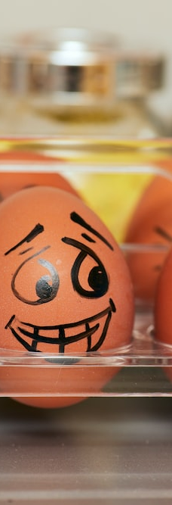
Phase émotionnelle
Au sens de Rutherfords-Hemming et al. (2019), cette première phase permet aux apprenants d’exprimer les ressentis et les émotions survenues pendant la simulation.
Cette étape est dite réactionnelle ou émotionnelle (Cheng et al. 2016).
Descritpion
Analyse
Synthèse/
transposition
Emotion

Slide 16

Phase description
La seconde phase est dédiée à une description factuelle (Secheresse, 2020) des évènements survenus au moment de la simulation (Steinwach, 1992).
Le but recherché est de construire un modèle commun partagé entre tous les participants (apprenants, formateurs, acteurs s’il y en a) (Eppich & Cheng, 2015 ; Oriot et Alinier, 2018 ; Secheresse, 2020) en ouvrant la parole à chacun.
Descritpion
Analyse
Synthèse/
transposition
Emotion

Slide 17
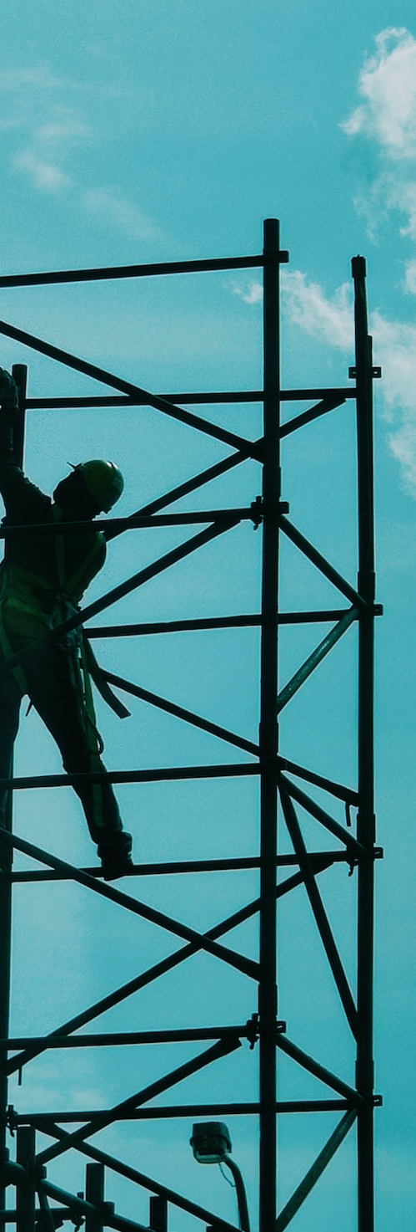
Phase analyse
La phase d’analyse peut être caractérisée par le moment où schémas de pensées de l’apprenant basculent et se réorganisent.
L’apprenant fait désormais face aux schémas de pensées ayant conduit au résultat ou à l’action.
Il est amené à reconstruire de nouveaux schémas internes (Rudolph et al., 2006).
Il articule ses représentations en fonction de la validation explicite, par le formateur et/ou ses pairs, des connaissances et des schémas de pensée corrects ou, à l’inverse, il réorganise, reconstruit, restructure les schémas de pensée erronés en faveur de schémas nouveaux et appropriés (Secheresse, 2020).
Descritpion
Analyse
Synthèse/
transposition
Emotion

Slide 18

Phase de transposition
La phase de transposition clôture le débriefing.
Au sens de Cheng et ses collaborateurs (2016), cette phase se structure à deux processus successifs.
La synthèse des points essentiels ayant été abordés
Descritpion
Analyse
Synthèse/
transposition
Emotion
La transposition et la recontextualisation des points essentiels dans l’activité réelle des participants (Jaye et al., 2015).
Notes:
L’objectif terminal est ainsi de « faire le lien entre les apprentissages réalisés durant la formation et un plan d’action précis » (Secheresse, 2020, p. 66) dans une optique de transfert des apprentissages (Tardif, 1999).

Slide 19




2. Constats
Abulebda, Auerbach, Limaiem (2021);
Cheng et al. (2015)
Abulebda, Auerbach, Limaiem (2021)
Dubois (2017); Policard (2018)
Bastiani (2017, 2020)
Sawyer, Eppich et al. 2016
Notes:
le second élément qui peut expliquer la difficulté des formateurs à exercer leur rôle est lié àaux formations des formateurs qui sont longtemps été attachée à des formats et des contenus de surface
.
Il est ainsi fréquent que les formateurs
apprennent sur le tas (Abulebda, Auerbach, Limaiem, 2021);
fondent leurs interventions par rapport à leur expérience de terrain (Bastiani, 2017 ; Dubois, 2017) parfois obsolète (Dubois, 2017);
s’aident d’outils complémentaires (comme des check-lists, des time-line) (par ex. Oriot et Alinier, 2018 ; Secheresse et al. 2020) structurés à des méthodes de débriefing « toute faites » (Abulebda, Auerbach, Limaiem, 2021) souvent appliquées à la lettre.

Slide 20

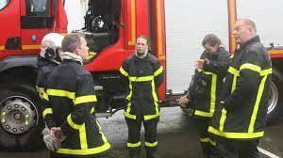
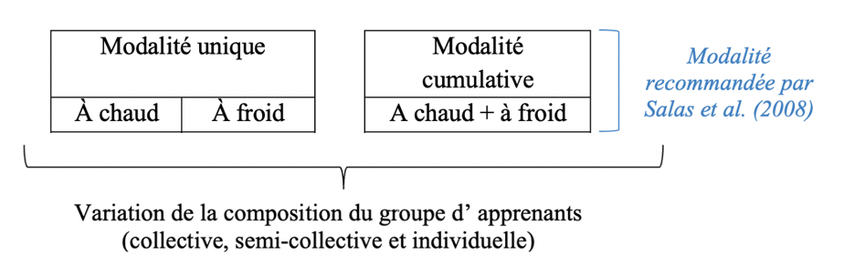

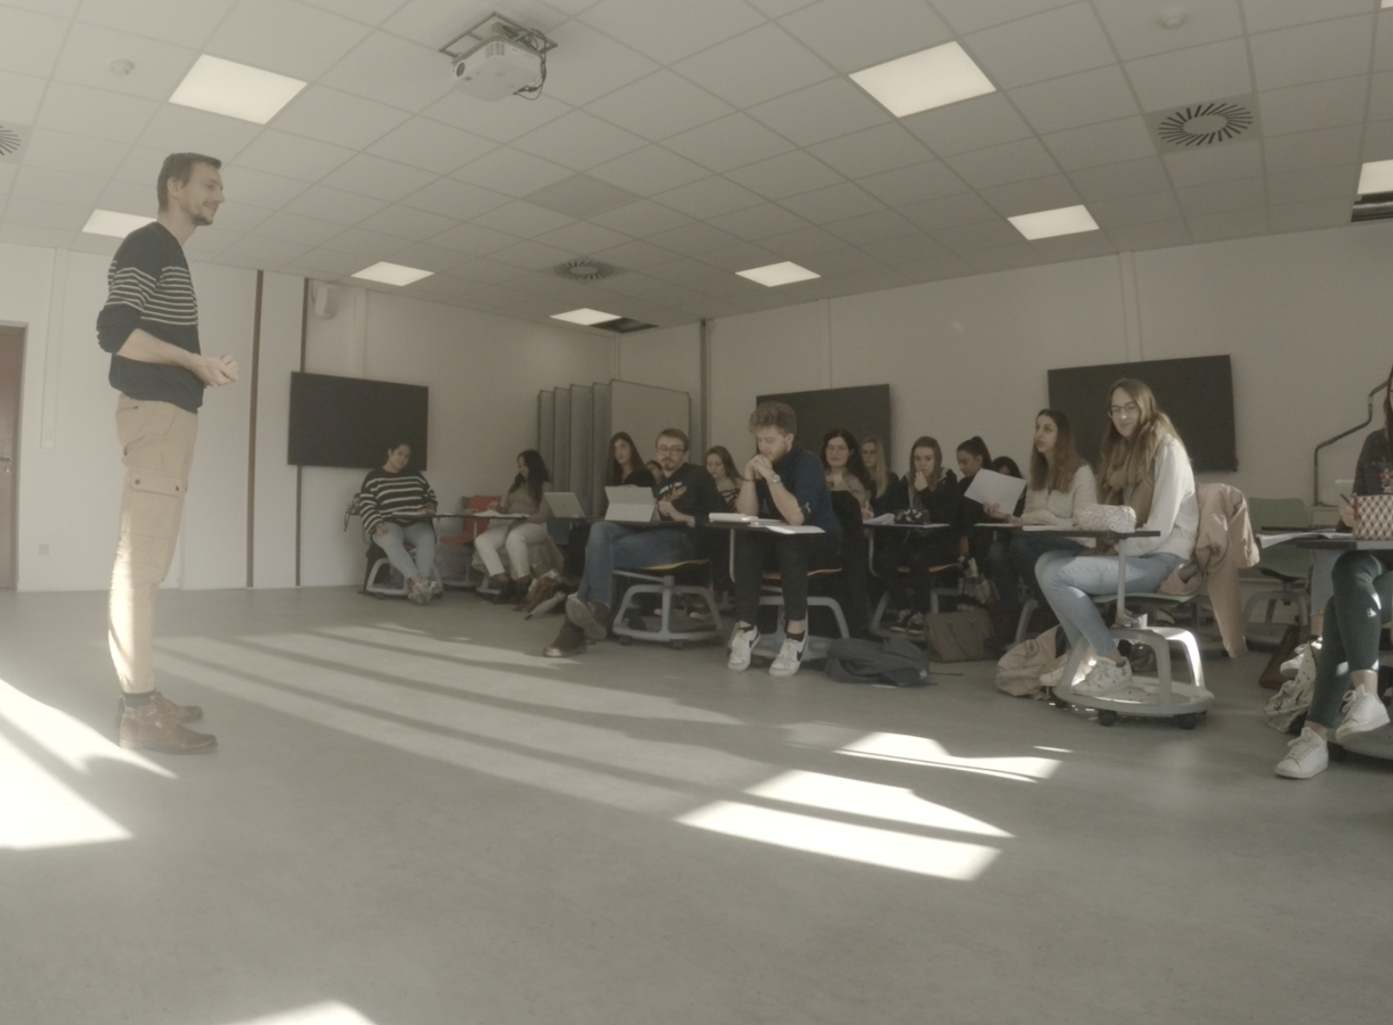

Slide 21


2. Constats
Le formateur se situe dans un état d’équilibre instable (Policard, 2018) entre
    exercer contrôle cognitif sur la situation , telle qu’il la perçoit, ou soutenir une « certaine » marge d’autonomie nécessaire aux apprenants;
    (ré)actualiser les éléments en jeux pendant le débriefing et ce qui a été réalisé lors de l’exercice simulé
    assurer la cohérence entre les objectifs pédagogiques et les éléments de discussion.
Notes:
il est en balance
les observations issues de l’exercice simulé et les éléments soulevés en débriefing ce qui requiert de sa part

Slide 22
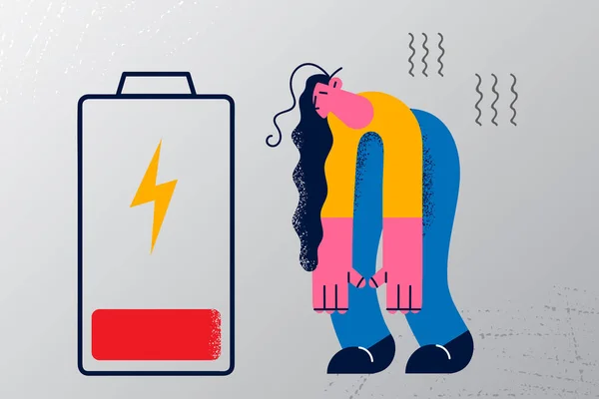

Notes:
Charge mentale importante

Slide 23

2. Constats
  La manière dont le formateur se saisit de l’objet de simulation et l’utilise pour former les apprenants et la manière dont le formateur soutient l’activité des apprenants lors du débriefing sont encore peu / pas, étudiées.
Lorsque c’est le cas, les éléments rapportés…
sont de nature prescriptives
sont peu généralisables
sont peu opérationnalisables en termes de manifestations
font état de pratiques centrées sur le «quoi » (produits et GAP) et moins sur le « comment » et le « pourquoi » (processus)
les éléments rapportés sont difficilement rattachables à un modèle théorique général du point de vue du guidage du formateur (contrairement au temps de l’exercice simulé).
Notes:
Centré sur apprenant ou le formateur (Secheresse, 2020 d’après chang et al. 2016)
Posture de bon jugement (Rudolph, Simon, Raemer et Eppich (2008)
Niveaux de facilitation (Diksmude et Smith, 2000)
Réflexivité ?

Slide 24

3. Enjeux
2. Enjeux
Répertorier un ensemble de dimensions propres à l’activité du formateur tout en préservant la singularité des situations.
Notes:
A partir de la littérature,
Variété de dispositif
Répertorier l’ensemble des dimensions qui composent l’activité du formateur
Récension des écrits ciblant à la fois le débrieifng et les formateurs de débrieifng post-simulation en contexte de santé, de gestion de crise et d’enseignement
Majorité d’écrits issus du domaine de la santé
Autrement dit de répertorier l’ensemble des dimensions qui composent l’activité du formateur

Slide 25
  4. Modèle de l’activité des formateurs en débriefing
Conditions
internes et externes
Activités conduites
Effets des activités
Notes:
3 niveaux

Slide 26
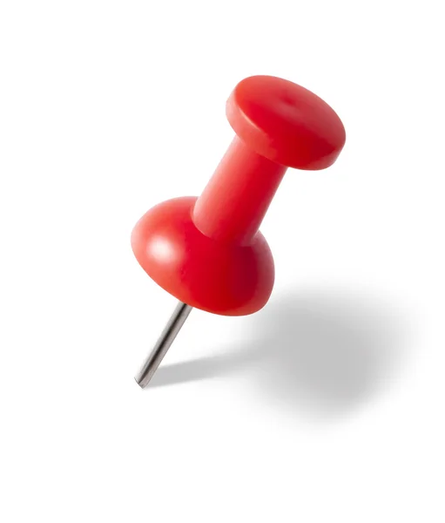
4.1. Modèle de référence
Conditions internes et externes
Caractéristiques du travailleur
Caractéristiques de la tâche
Activités conduites
Activité de travail
actions
Adaptation
Effets des activités
Effets sur le travailleur
Effets sur la performance
Le modèle des « cinq carrés » de Leplat et Cuny (1974)
Notes:
Basé sur le modèle des cinq carrés de Leplat et Cuny (1974)
version simplifiée du modèle de double régulation de l’activité. Ce modèle n’a pas de valeur directement opérationnelle puisqu’il n’indique pas une procédure d’analyse, mais il peut servir de support à l’analyse ; autrement dit c’est un schéma-guide
Ce modèle fait figure de référence en ergonomie en permettant, la mise en lien des déterminants du travail avec ses effets sur le travailleur .
Toute la pertinence de l’approche ergonomique de l’activité, c’est justement de donner à voir cette complexité
2°) Il est ainsi possible d’envisager chacun de ces éléments « dans un tout qui fait système », notamment en portant son attention sur les liens entre ces éléments.
3°) Par ces prises d’initiatives, ces adaptations aux évolutions du contexte, les travailleurs ont la possibilité de se développer et d’acquérir de nouvelles compétences
Le modèle est structuré à cinq cases fondamentales réparties en 3 niveaux
deux cases pour les conditions (internes et externes),
une case pour l’activité et
deux cases pour les conséquences de l’activité.
Niveau Effet est important car peu voir pas pris en compte dans les travaux actuels. Par exemple, il existe 13 outils d’évalution du débrieifng qui font état de pratique: à donner les objetcif
Activité modifie les caractéristiques du travailleur/ de l’envrionnement
.ADAPTER
activité intercation /E/ formé et apprenan t
réflexion sur l'action
scinder tâches pendant l'action/après l'action

Slide 27
VARIABLES D’ENTRÉES
Conditions internes et externes
Facteurs personnels
Dimension « passé professionnel »
Dimension « axiologique »
Dimension « épistémologique »
Dimension « bien-être »
Dimension «motivationnelle»
Facteurs contextuels
Dimension « institutionnelle »
Dimension liées aux « modalités de formation »
Dimension « physique »
Engagement du formateur dans l’activité de débriefing
VARIABLES DE PROCESSUS
4.2. Présentation du modèle construit
Activités conduites
VARIABLES DES EFFETS
Effets des activités
Notes:
Tout en conservant son mécanisme général, nous en proposons une version « élargie » et spécifique au formateur en débriefing
5
3
Ajout de la case « Niveau d'engagement » en référence à Policard 2018

Slide 28
VARIABLES D’ENTRÉES
Facteurs personnels
Dimension « passé professionnel »
Dimension « axiologique »
Dimension « épistémologique »
Dimension « bien-être »
Dimension «motivationnelle»
Facteurs contextuels
Dimension « institutionnelle »
Dimension liées aux « modalités de formation »
Dimension « physique »
Engagement du formateur dans l’activité de débriefing
VARIABLES DE PROCESSUS
Facteurs instrumentaux
Dimension
«interactions formateurs-apprenants »
Dimension
«gestion des émotions »
Dimension
« pédagogique »
Dimension « organisationnelle »
Flexibilité
Facteurs de
régulation
Activité d’anticipation /de régulation
Objectifs d’apprentissage
Activité d’adaptation
VARIABLES DES EFFETS
Notes:
facteurs instrumentaux déclinés autour de 4 dimensions tournés vers les objectifs d'apprentissage
Dimension organisationnelle reprend la manière dont le déroulé est mis en place (les fameuses phases) ainsi que les aspects logistique
dimension interaction: la manière dont les interactions sont mises en place et entretenues (type d’intercation)
dimension gestion des émotions: sécurité psychologique et le non jugement de la personne mais des actes
Dimension pédagogique: fonctions évaluative

Slide 29

VARIABLES D’ENTRÉES
Facteurs personnels
Dimension « passé professionnel »
Dimension « axiologique »
Dimension « épistémologique »
Dimension « bien-être »
Dimension «motivationnelle»
Facteurs contextuels
Dimension « institutionnelle »
Dimension liées aux « modalités de formation »
Dimension « physique »
Domaine des prérequis
Engagement du formateur dans l’activité de débriefing
Facteurs
technologiques
VARIABLES DE PROCESSUS
Facteurs instrumentaux
Dimension
«interactions formateurs-apprenants »
Dimension
«gestion des émotions »
Dimension
« pédagogique »
Dimension « organisationnelle »
Flexibilité
Facteurs de
régulation
Domaine exécutif
Activité d’anticipation /de régulation
Objectifs d’apprentissage
Activité d’adaptation
VARIABLES DES EFFETS
Notes:
L’exploitation de vidéo pendant le débriefing est une pratique courante selon
La littérature scientifique rapporte une variété de modèles et de techniques de débriefing (par ex. Motola et al. 2013; Sawyer, Eppich et al. 2016 ; Secheresse, 2020 ; Duvivier, Derobertmasure, Demeuse, 2022 ) dont l'un des « gold standard» (Levett-Jones et Lapkin, 2014, p.62 ; Krogh et al. 2015 ; Sawyer, Eppich et al. 2016) est le débriefing vidéo. Lors de débriefing avec vidéo (DAV), le formateur mobilise un ou plusieurs extraits d’enregistrement vidéo filmés lors de la phase de simulation (par ex. Krogh et al. 2015; Sawyer, Eppich et al. 2016; Cheng et al. 2018; Hall et Tori, 2017; Horczik, 2014) au moment de la phase d'analyse (Krogh et al. 2015). L’extrait mobilisé est alors doublement considéré puisqu’il est à la fois une trace de l'activité de l’apprenant mais il est aussi un artefact médiateur de l’activité du formateur et plus précisément des commentaires de ce dernier (Horczik, 2014; Sawyer, Eppich et al. 2016). Plusieurs auteurs (par ex. Zhang et al. 2019; Oriot et Alinier, 2018; Ha, 2014; Horczik, 2014) opposent le DAV aux débriefing oraux (DSV) et le répertorie comme une modalité indissociable du débriefing à froid.
Un débriefing post-simulation peut avoir lieu dans la foulée de la simulation. On parle alors de pratiquer un débriefing post-simulation « à chaud» dit« post­ exercice ». A l’inverse, le débriefing « à froid» se tient dans une temporalité plus éloignée de la séance de simulation (de quelques jours à quelques semaines).
Òmnibus d’arrêt

Slide 30
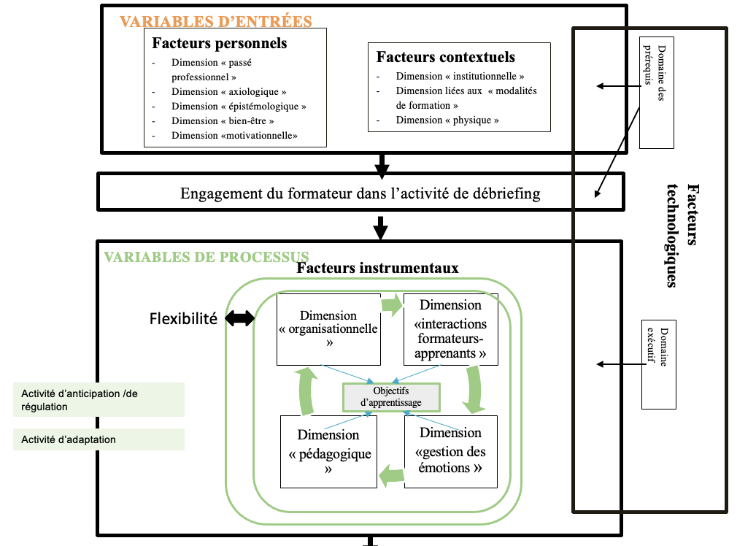
Facteurs de
régulation
VARIABLES DES EFFETS
Facteurs internes au formateur
Facteurs internes à l’apprenant ou au groupe d’apprenant

Slide 31
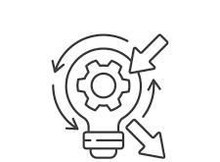
Facteurs de
régulation
VARIABLES DES EFFETS
Facteurs internes au formateur
Facteurs internes à l’apprenant ou au groupe d’apprenant

Slide 32
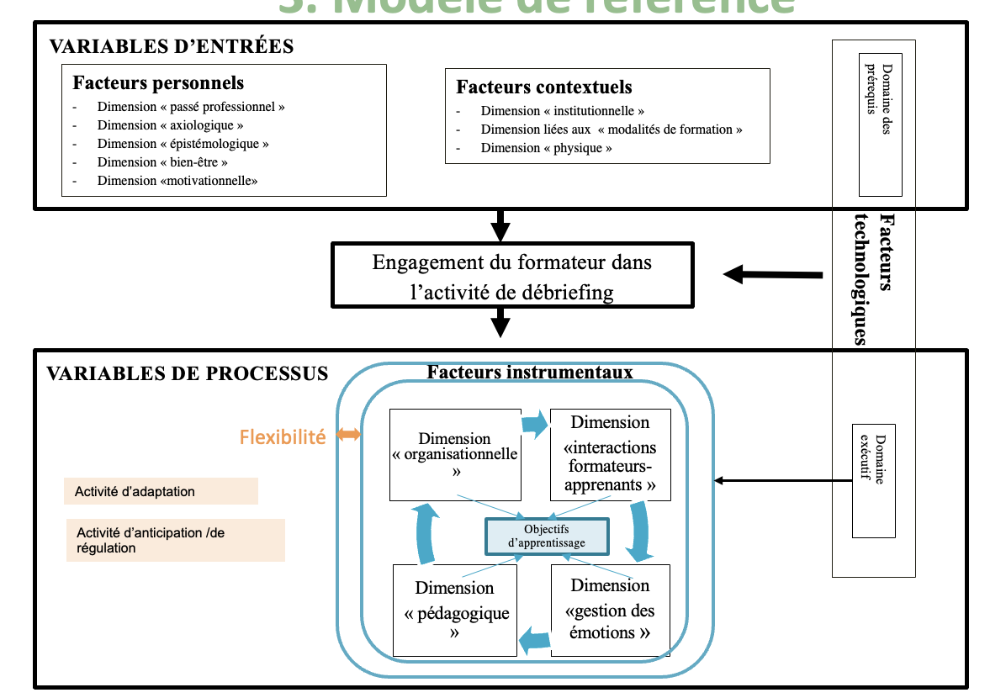
Facteurs de
régulation
VARIABLES DES EFFETS
Facteurs internes au formateur
Facteurs internes à l’apprenant ou au groupe d’apprenant
T4
Adaptation
Notes:
Niveaux
Adaptation/évolution / rétroaction consciente ou inconsciente
modification
Dimension temporelle

Slide 33


Merci pour votre attention

Slide 34
Quelques références
Bastiani, B. (2017). La simulation pleine échelle et le débriefing des compétences non techniques en anesthésie-réanimation. Contribution à la construction d’un référentiel de formation de formateurs. (Thèse de doctorat). Université Toulouse - Jean Jaurès, Toulouse.
Bauchat, J., Seropian, M. (2020). L'essentiel du débriefing dans l'éducation basée sur la simulation. Dans : Mahoney, B., Minehart, R., Pian-Smith, M. (eds) Simulation complète de soins de santé : anesthésiologie. Simulation de soins de santé complète. Springer, Cham. https://doi.org/10.1007/978-3-030-26849-7_4
Cheng, A., Grant, V., Dieckmann, P., Arora, S., Robinson, T. et Eppich, W. (2015). Formation professorale pour les programmes de simulation : cinq enjeux pour l'avenir de la formation au débriefing. Simulation dans les soins de santé , 10 (4), 217-222.
Chernikova, O., Heitzmann, N., Stadler, M., Holzberger, D., Seidel, T., & Fischer, F. (2020). Simulation-based learning in higher education: A meta-analysis. Review of Educational Research, 90(4), 499-541
Chiniara, G., & Pellerin, H. (2014). Simulation et gestion d’une situation de crise. Traité d’anesthésie et de réanimation, 4, 374-385.
Cuve, H., Stojanov, J., Roberts-Gaal, X. et al. (2022). Validation de l'ensemble de suivi oculaire et de psychophysiologie à faible coût Gazepoint. Behav Res, 54 , 1027-1049. https://doi.org/10.3758/s13428-021-01654-xapp12136462
Derobertmasure, A. (2012). La formation initiale des enseignants et le développement de la réflexivité ? Objectivation du concept et analyse des productions orales et écrites des futurs enseignants (Thèse de doctorat en Sciences Psychologiques et de l’Education). Université de Mons, Mons.
Dismukes, R., Gaba, D. et Howard, S. (2006). Autant de chemins : le débriefing facilité en santé. Simulation dans les soins de santé , 1 (1), 23-25.
Dreyfus, H. & Dreyfus, S. (2004). Les implications éthiques du modèle d'acquisition de compétences en cinq étapes. Bulletin of Science, Technology & Society, 24 (3), 251-264.
Dreyfus, S. & Dreyfus, H. (1980). Un modèle en cinq étapes des activités mentales impliquées dans l'acquisition dirigée de compétences. Centre de recherche opérationnelle de l'Université de Californie à Berkeley.
Dubois, L. A. (2017). Apport de l'ergonomie à la formation professionnelle par la simulation : de l'analyse croisée de l'activité de formateurs, de mentors et d'aspirants-policiers à l'amélioration d'un dispositif de formation initiale [Thèse de doctorat]. Université de Mons. Consulté à l’adresse : https://hal.archives-ouvertes.fr/tel-01714061/
Dubois, L., Bocquillon, M., Romanus, C. & Derobertmasure, A. (2019). Usage d’un modèle commun de la réflexivité pour l’analyse de débriefings post-simulation organisés dans la formation initiale de futurs policiers, sages-femmes et enseignants. Le travail humain, 82, 213-251. https://doi.org/10.3917/th.823.0213
Dubrous, V. (2020). Simulation en santé chez les infirmiers de sapeurs-pompiers : Trace de l’erreur et pérennité des apprentissages selon le degré de réflexivité mobilisé. (Thèse de doctorat en Sciences de l’Educatyion).Université d’Aix-Marseille, Marseille.
Duhamel, P., Brohez, S., Delvosalle, C., Dubois, L. A., Van Daele, A., & Vandestrate, S. (2017). Le projet Expert’Crise ou la formation à la gestion de crise en milieu industriel par des exercices de mise en situation : premiers résultats. Récents Progrès en Génie des Procédés, 110.
Fanning, R., & Gaba, D. (2007). The role of debriefing in simulation-based learning. Society for Simulation in Healthcare, 2(2), 115-125. DOI : 10.1097/SIH.0b013e3180315539 .
Galland, J., Jaffrelot, M., Sanges, S., Fournier, J. P., Jouquan, J., Chiniara, G., & Rivière, É. (2020). Introduction to debriefing for internists: how to transform real or simulated clinical situations into learning moments. La Revue de Médecine Interne, 41(8), 536-544.
Horcik ,Z. (2014). « Former des professionnels via la simulation : confrontation des principes pédagogiques issus de la littérature et des pratiques de terrain » (en ligne). DOI : https://doi.org/10.4000/activites.963
Kaufman, D., & Ireland, A. (2016). Améliorer la formation des enseignants avec des simulations. TechTrends , 60 (3), 260-267
Lazonder, A. W., & Harmsen, R. (2016). Meta-analysis of inquiry-based learning: Effects of guidance. Review of educational research, 86(3), 681-718. DOI: 10.3102/003465431562736
Levin, H., Cheng, A., Catena, H., Chatfield, J., Cripps, A., Bissett, W., ... et Grant, V. (2019). Cadres et méthodes de débriefing. Dans Simulation clinique (pp. 483-505). Presse académique.
Oget, D., & Audran, J. (2016). Recherche et formation.
Pastré, P. (2008). Apprentissage et activité. Didactique professionnelle et didactiques disciplinaires en débat, 53-79. Consulté à l’adresse https://www.archives.philippeclauzard.com/TOP%20PASTRE/APPRENTISSAGE-ACTIVITE_Pastre%CC%81.pdf
Pastré,P., Mayen, P. & Vergnaud,G. (2006). La didactique professionnelle, Revue française de pédagogie (en ligne). DOI: https://doi.org/10.4000/rfp.157
Perrenoud, P. (2008). Dix nouvelles compétences pour enseigner. Invitation au voyage (6e édition). Paris, France: ESF éditeur. Revue des sciences de l’éducation, 36(3), 813-814.
Policard, F. (2018). Formateurs en soins infirmiers et simulation clinique : Profils et manifestations de l'engagement dans l'activité [Thèse de doctorat non publiée]. Université de Paris Nanterre, Paris.
Raemer, D., Anderson, M., Cheng, A., Fanning, R., Nadkarni, V. et Savoldelli, G. (2011). Recherche sur le débriefing dans le cadre du processus d'apprentissage. Simulation en soins de santé , 6 (7), S52-S57
Robert, A., & Rogalski, J. (2002). Le système complexe et cohérent des pratiques des enseignants de mathématiques : une double approche. Canadian Journal of Math, Science & Technology Education, 2(4), 505-528.
Ross, M, Bryan, J, Thomas, K, Asghar-Ali, A et Pickens, S (2020). Éducation à la maltraitance des personnes âgées à l'aide d'une simulation de patient standardisée dans un programme de soins infirmiers de premier cycle. Journal of Nursing Education , 59 (6), 331-335.
Rudolph, J, Simon, R., Dufresne, R et Raemer, D (2006). Le débriefing « sans jugement » n'existe pas : une théorie et une méthode pour débriefer avec un bon jugement. La simulation en santé , 1 (1), 49-55.
Rudolph, J, Simon, R., Raemer, D et Eppich, W (2008). Débriefing en tant qu'évaluation formative : combler les écarts de performance dans l'enseignement médical. Médecine d'urgence universitaire , 15 (11), 1010-1016.
Sawyer, T., Eppich, W., Brett-Fleegler, M., Grant, V. et Cheng, A. (2016). Plus d'une façon de débriefer : une revue critique des méthodes de débriefing de la simulation en santé. Simulation dans les soins de santé , 11 (3), 209-217.
Secheresse, T. (2020). La simulation au service de la formation en sciences de la santé: évaluation des apprentissages et enjeux du débriefing (Thèse de doctorat en Sciences de l’Education). Université Grenoble Alpes, Grenoble.
Sondag, P. (2018). Debrief With Discernment A reflexive approach to debriefing in health simulation. (Mémoire en Pédagogie Sciences de la santé). Université de Strasbourg, Strasbourg.
Tannenbaum, SI, & Cerasoli, CP (2013). Les débriefings d'équipe et individuels améliorent-ils les performances ? Une méta-analyse. Facteurs humains , 55 (1), 231-245.
Vidal-Gomel, C., Boccara, V., Rogalski, J., & Delhomme, P. (2008). Les activités de guidage des formateurs au cours d’un audit destiné à des conducteurs expérimentés et âgés. Travail et Apprentissages, 2(2), 46-64. DOI : 10.3917/ta.002.0046
Vidal-Gomel, C., Fauquet-Alekhine, P., & Guibert, S. (2011). Réflexions et apports théoriques sur la pratique des formateurs et de la simulation. Dans Ph. Fauquet-Alekhine & N. Pehuet (Ed.), Améliorer la pratique professionnelle par la simulation (pp. 115-141). Toulouse: Octarès.
Zhang, H., Mörelius, E., Goh, S. H. L., & Wang, W. (2019). Effectiveness of video-assisted debriefing in simulation-based health professions education: a systematic review of quantitative evidence. Nurse educator, 44(3), E1-E6.

